Slide 1

TALLER DE IA

Slide 2
Unidad de Aprendizaje
Arreglos

Slide 3

Objetivos
Describir arreglos
Aplicar arreglos

Slide 4

Con frecuencia nos podemos enfrentar a problemas cuya solución es muy difícil de implementar, si utilizamos tipos simples de datos.
Por otra parte, podemos encontrar una buena solución al problema utilizando tipos estructurados de datos.
Ejemplo:
Se tienen los sueldos de un grupo de 70 empleados de una empresa, y necesitamos saber cuántos de estos empleados tienen un sueldo superior al promedio del grupo.

Slide 5
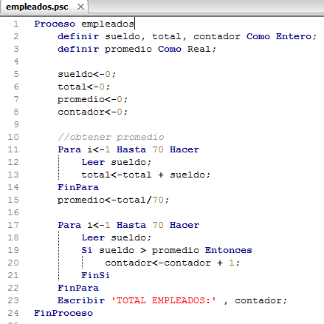

Slide 6
Esta solución no resulta práctica y eficiente. Es necesario un nuevo tipo de datos que permita tratar estos problemas de una manera más adecuada.
Los tipos de datos estructurados que ayudan a resolver problemas como éste son los ARREGLOS.

Slide 7

¿Qué es un Arreglo?

Slide 8
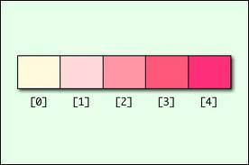
Un arreglo se define como una colección finita, homogénea y ordenada de elementos.
Finita: todo arreglo tiene un límite, es decir, se debe determinar cuál será el número máximo de elementos que podrán formar parte del arreglo.
Homogénea: todos los elementos de arreglo son del mismo tipo, ejemplo: arreglo de enteros, arreglo de booleanos, etc., pero nunca una combinación de distintos tipo.
Ordenada: se puede determinar cuál es el primer elemento, el segundo elemento, …, el n-ésimo elemento.

Slide 9
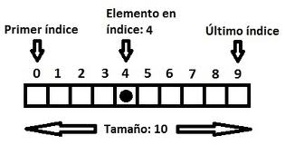
Un arreglo tiene la característica que puede almacenar a N elementos del mismo tipo y además permite el acceso a cada uno de estos elementos.

Slide 10
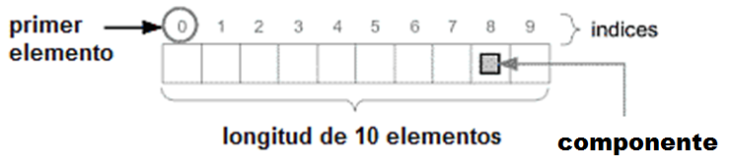
Los arreglos tienen dos partes:
    Los componentes
    Los índices

Slide 11
    Los componentes: son los elementos que conforman el arreglo, es decir, los valores que se almacenan en cada uno de las casillas del mismo.
    Ejemplo: cada uno de los 70 sueldos será un componente de un arreglo “sueldos”.
    Los índices: especifican cuántos elementos tendrá el arreglo y además, de que modo podrán accesarse esos componentes. Permiten hacer referencia a los componentes del arreglo en forma individual.

Slide 12
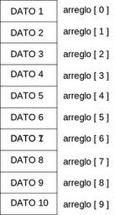
Para hacer referencia a un elemento de un arreglo se utiliza:
            El nombre del arreglo
            El índice del elemento

Slide 13

¿cómo se declara un arreglo?

Slide 14
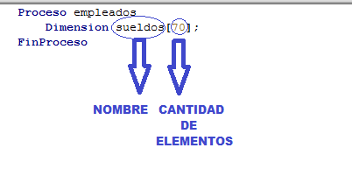
Definición
Para poder utilizar arreglos, es obligatorio su dimensionamiento, es decir, declarar los rangos de sus sub-índices, lo cuál determina cuántos elementos se almacenarán y como se accederán a los mismos.
La instrucción Dimensión, permite declarar un arreglo, indicando sus dimensiones:

Slide 15

Para N dimensiones:
Se pueden declarar más de un arreglo en una misma instrucción, separados por una coma:
Ejemplo:

Slide 16
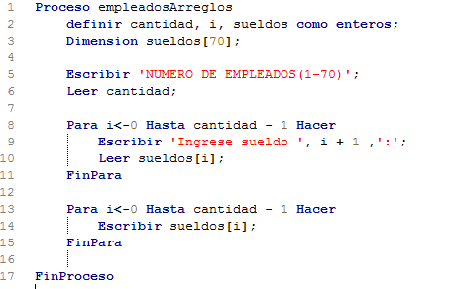
Ejemplo:

Slide 17
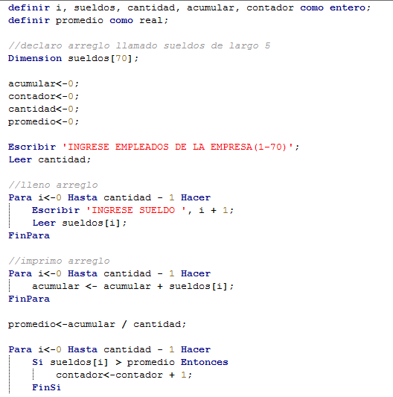
Ejemplo de los
sueldos con
arreglos

Slide 18
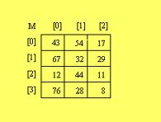
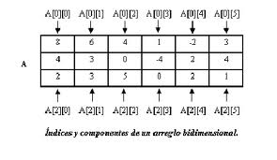
Arreglos Bidimensionales
Los arreglos vistos hasta ahora reciben el nombre de arreglos unidimensionales, debido a que cualquier elemento es referenciado por un único índice.
Veamos a continuación el siguiente ejemplo:

Slide 19
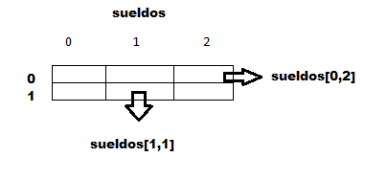
Un arreglo bidimensional es un conjunto de datos homogéneo, finito y ordenado, donde se hace referencia a cada elemento por medio de dos índices. El primer índice se utiliza para indicar la fila y el segundo la columna.
Un arreglo A(MxN) tiene M filas y N columnas.
Ejemplo: sueldos(2x3)

Slide 20
Ejemplo: Lluvias
Meses/Lluvia | Santiago | Viña del Mar | Puerto Montt
Enero | 0 | 0 | 50
Febrero | 0 | 0 | 60
Marzo | 5 | 6 | 100
Abril | 10 | 12 | 120
Mayo | 10 | 12 | 180
Junio | 100 | 110 | 200
Julio | 140 | 150 | 220
Agosto | 100 | 110 | 200
Septiembre | 70 | 80 | 190
Octubre | 50 | 60 | 150
Noviembre | 5 | 10 | 130
Diciembre | 0 | 0 | 80

Slide 21
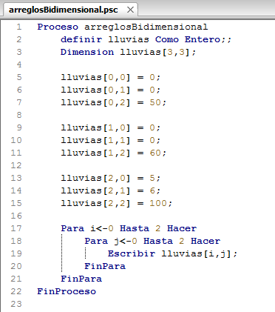
Declaración de arreglos bidimensionales

Slide 22

Resumen - Conceptos aprendidos
Se describió arreglos
Se aplicó arreglos

